Slide 1
ХАРКІВСЬКИЙ НАЦІОНАЛЬНИЙ ЕКОНОМІЧНИЙ УНІВЕРСИТЕТ
ІМЕНІ СЕМЕНА КУЗНЕЦЯ
Кафедра
інформаційних
систем

Slide 2
Навіщо потрібно здобувати вищу освіту?
Щоб отримати затребувану на ринку праці спеціальність
Щоб отримати після закінчення університету або, ще будучи студентом старших курсів університету, цікаву роботу.
Щоб ця робота добре оплачувалася і забезпечувала гідний рівень життя.
2

Slide 3
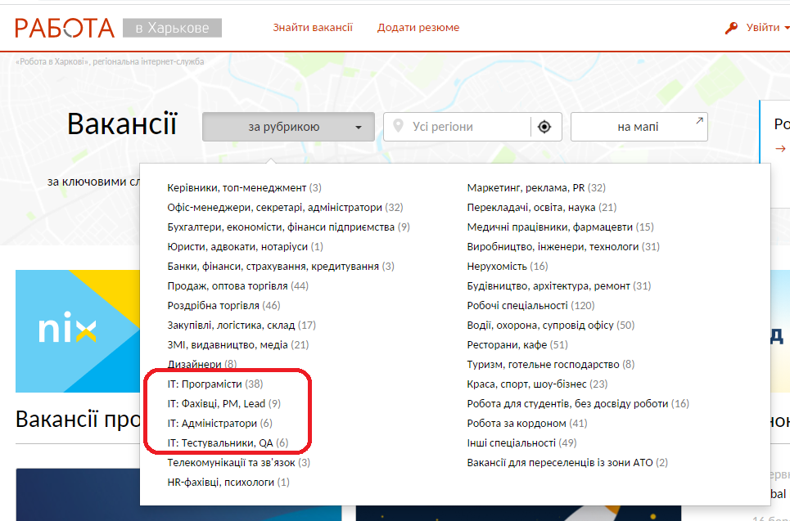
https://www.rabota.kharkov.ua/
3

Slide 4
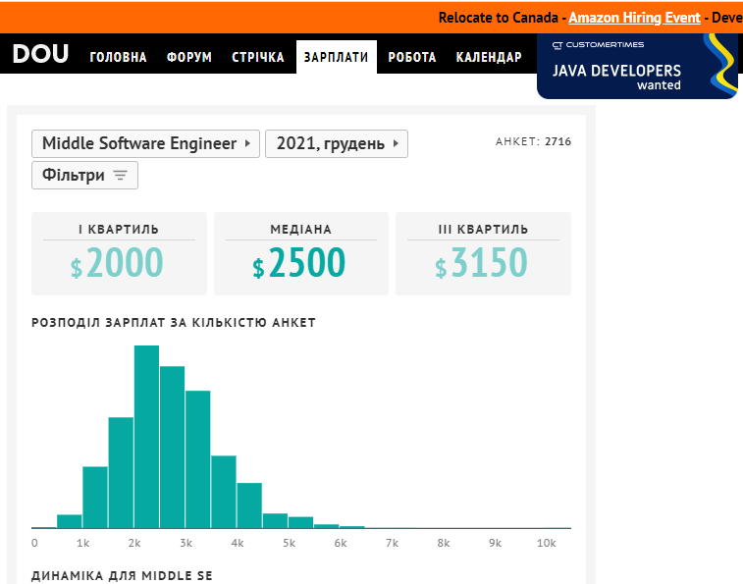
https://jobs.dou.ua/salaries/
4

Slide 5
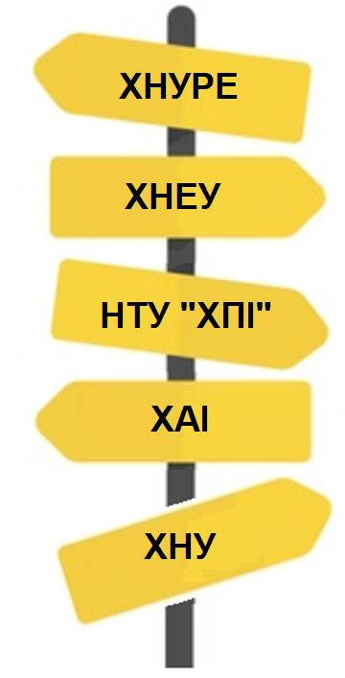
5

Slide 6
Переваги ХНЕУ
В 2021 році ХНЕУ імені С.Кузнеця увійшов в ТОП-100 найпопулярніших вишів Україні (17 місце) серед абітурієнтів та 3 місце серед харківських вишів.
У рейтингу DOU 2020 щодо якості ІТ-освіти ХНЕУ імені С.Кузнеця зайняло 30 місце в Україні і 4 місце в Харкові.
У міжнародному рейтингу університетів
«U-Multirank-2020» ХНЕУ імені С.Кузнеця увійшов в ТОП-25 кращих університетів світу (TOP 25 Performers) за індикатором «Contact to work enviroment»
6

Slide 7
Кафедра пропонує:
Навчання у співпраці з ІТ-компаніями: лекції, тренінги, практика, менторство
Дуальна освіта на старших курсах.
Навчання англійською мовою.
Міжнародна освітня мобільність: Франція, Німеччина, Словаччина, Румунія
Отримання професіональних сертифікатів компаній Microsoft і IBM.
Навчання в міжнародних програмах з можливістю отримання подвійного диплому.
7

Slide 8
Професійно-орієнтоване навчання
8

Slide 9
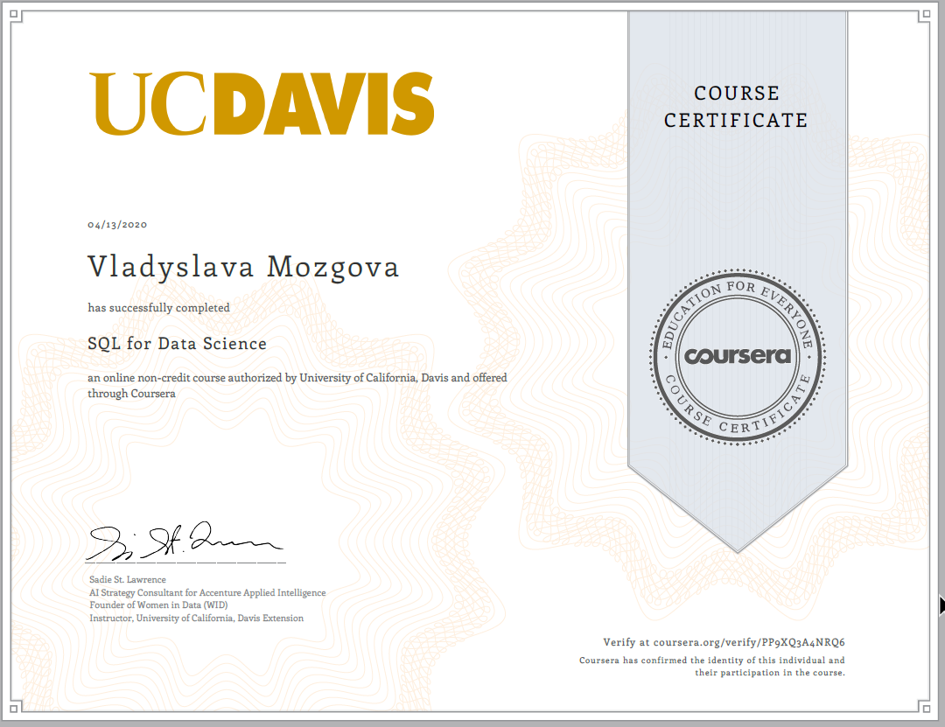
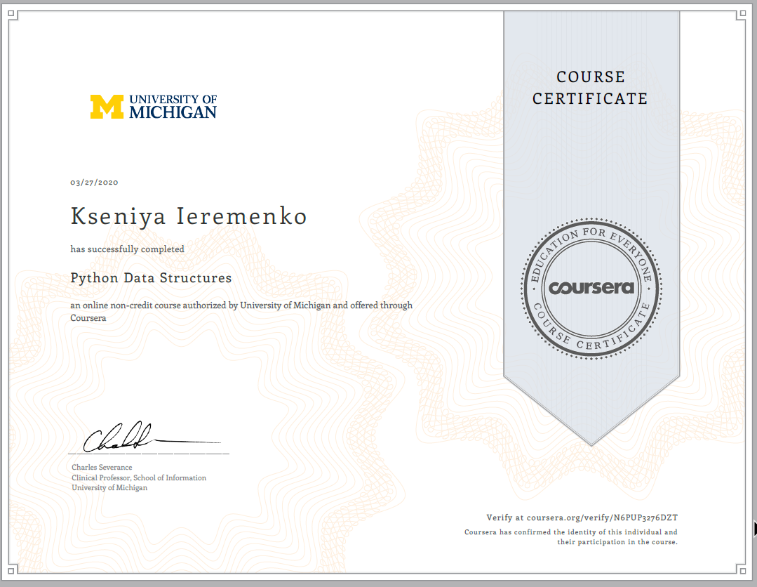
Професійно-орієнтоване навчання
9

Slide 10
Професійно-орієнтоване навчання
10

Slide 11
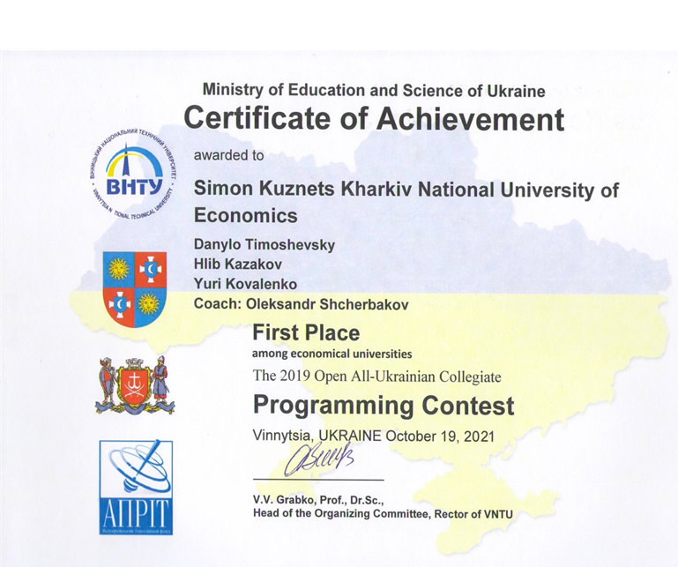
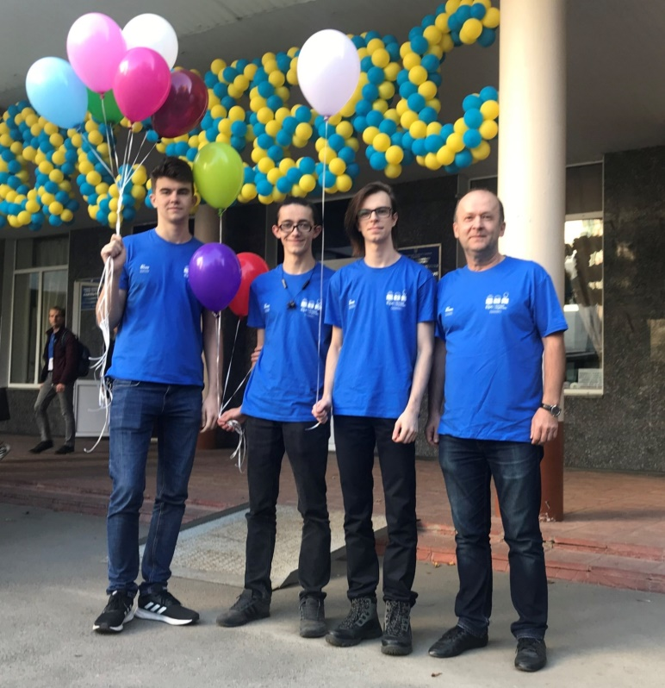
Участь кафедральних команд в Олімпіадах
11

Slide 12
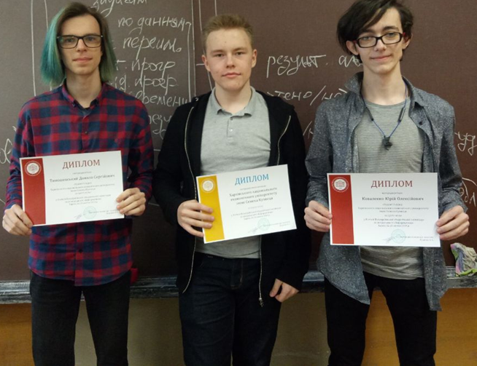
Участь кафедральних команд в Олімпіадах
12

Slide 13
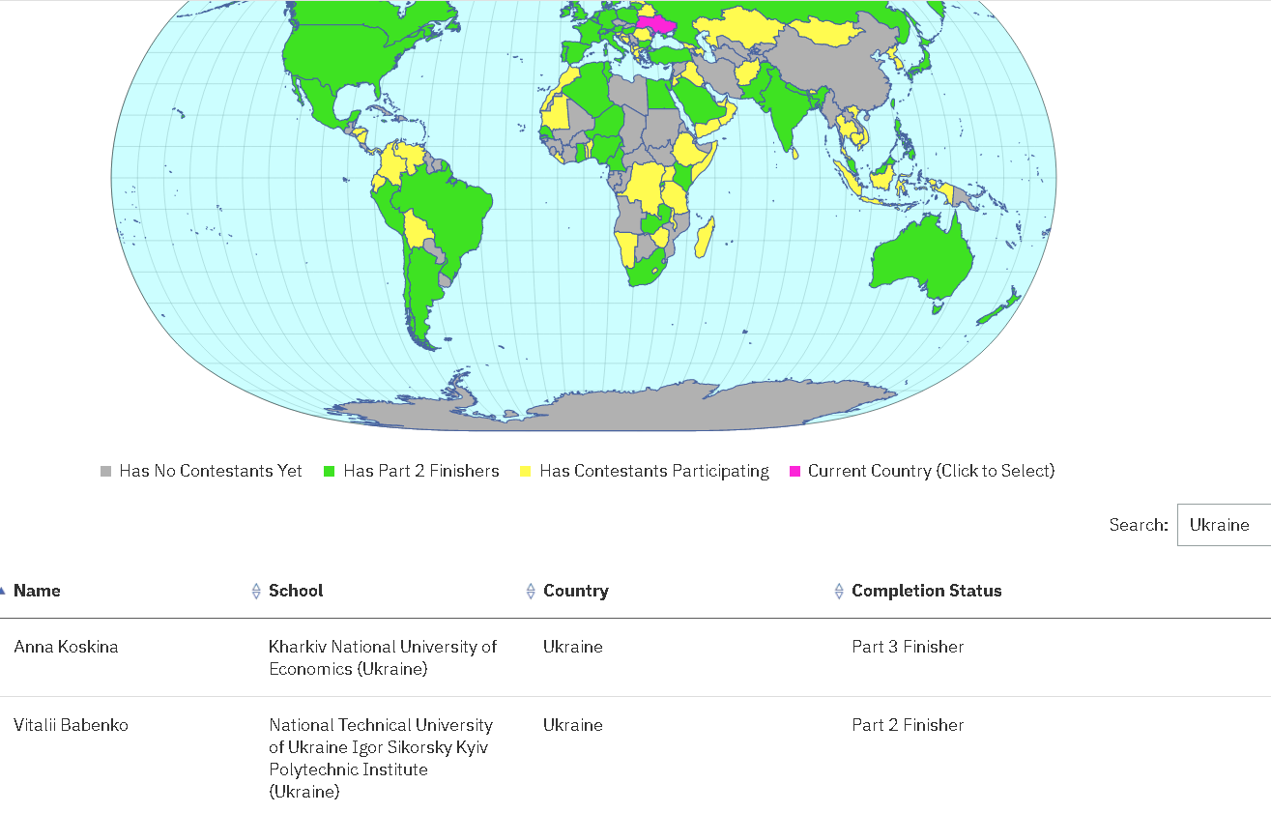
Участь в міжнародному конкурсі IBM Master the Mainframe
13

Slide 14
Кафедра інформаційних систем готує бакалаврів за спеціальностями:
121 «Інженерія програмного забезпечення»
Проектування, розробка та впровадження програмного забезпечення
Проектування та реалізація баз даних.
Розробка алгоритмів та структур даних для програмних продуктів.
Проектування компонентів архітектури програмних систем
14

Slide 15
Кафедра інформаційних систем готує бакалаврів за спеціальностями:
122 «Комп'ютерні науки»
Проектування та впровадження комп'ютерних систем і технологій.
Створення алгоритмічного та програмного забезпечення систем обробки інформації.
Оцінювання ефективності комп'ютерних систем, консультація з питань комп'ютеризації всіх сфер діяльності.
15

Slide 16
Максимальні обсяги і кваліфікаційні мінімуми державного замовлення на прийом бакалаврів у 2021 році
Шифр і назва спеціальності | Ліцензійний обсяг | Максимальний обсяг прийому на бюджет | Кваліфікова-ний мінімум | Квота 1 | Вартість навчання, на контракті грн.
121 «Інженерія програмного забезпечення» | 100 (ден.) | 14 | 1 | 1 | 26450
122 «Комп'ютерні науки» | 120 (ден.)/ 30 (заоч.) | 50/6 | 1 | 5 | 25950
16

Slide 17
Прохідний бал при вступі на державне замовлення (бюджет) в 2017 – 2020 роках
Шифр і назва спеціальності | Прохідний бал 2017р. | Прохідний бал 2018р. | Прохідний бал 2019р. | Прохідний бал 2020р. | Прохідний бал 2021р.
121 «Інженерія програмного забезпечення» | 177,9 | 182,58 | 184,824 | 187.782 | 187.782
122 «Комп'ютерні науки » | 170,9 | 171,82 | 171,156 | 173.196 | 174.420
17

Slide 18
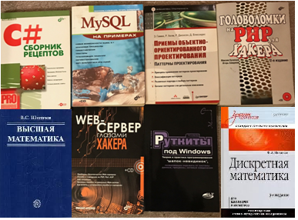
Загальні профільні дисципліни для спеціальностей 121, 122:
Програмування
Основи алгоритмізації
Об'єктно-орієнтоване програмування
Бази даних
Операційні системи
Комп'ютерні мережі
Веб програмування
Вища математика
Дискретна математика
18

Slide 19
Додаткові профільні дисципліни для спеціальності 121:
Алгоритми і структури даних
Системне програмування
Сучасні технології програмування
Мобільні технології
Архітектура та проектування програмного забезпечення
Програмне забезпечення хмарних платформ і сервісів
Безпека програм та даних
Якість програмного забезпечення та тестування
19

Slide 20
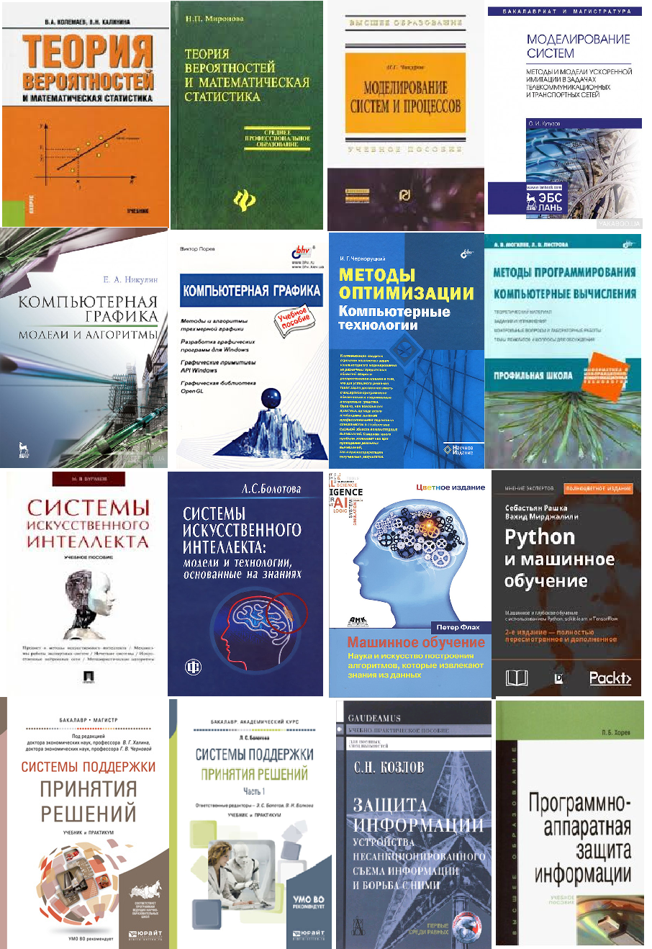
Додаткові профільні дисципліни для спеціальності 122:
Теорія ймовірностей і математична статистика
Моделювання систем і методи оптимізації
Комп'ютерна графіка та візуалізація
Методи і засоби комп'ютерних обчислень
Системи штучного інтелекту
Машинне навчання
Системи підтримки прийняття рішень
Захист інформації
20

Slide 21
Наші конкурентні переваги
Вчимо того, що дійсно затребуване в IT-компаніях
Можна отримувати відразу кілька спеціальностей, навчаючись на спільних програмах
Успішно беремо участь зі студентами у всіх міжнародних та Всеукраїнських олімпіадах і конкурсах з програмування та комп'ютерних наук
Можна вчитися і проходити окремі курси в інших університетах України та світу
На кафедрі працюють висококваліфіковані викладачі,
які мають міжнародні сертифікати
21

Slide 22
https://www.linkedin.com/in/hlib-kazakov-992435167/
22

Slide 23
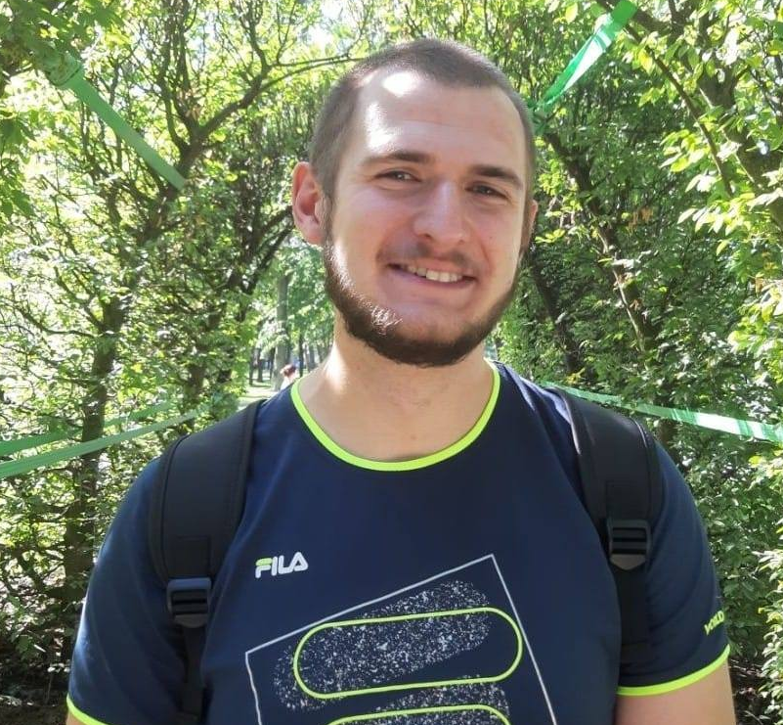
Наші випускники - наша гордість
Анастасія Єпанчіна
Manager and Applications Engineer,
SPS Commerce https://www.spscommerce.com/
Андрій Самойленко
CEO weeteam.net
Франко-українська компанія
мобільного і веб розробкою
на французький ринок
http://weeteam.net/
Ігор Войтенко
Co-founder
@ DataToGo
Гарбуз Ірина
Project Manager,
Senior
DB Best Technologies
Бестужев Влад
PPM Supply Specialist
Anheuser-Busch InBev
Анна Смежіна (Чернецька)
Recruiting manager at DataArt
Марина Мороховська
Front-End Developer at SMISS
Ігор Леонтьєв
Cloud Solution Architect
VISEO MVP
23

Slide 24
Обери своє успішне і щасливе майбутнє з кафедрою інформаційних систем https://kafis.hneu.net/
#кафедраінформаційнихсистем

